Slide 1
Bøye – Energihøsting
Energihøsting, dvale og bruk av vakthund av
Nils Kr. Rossing/Thor Inge Hansen
Skolelaboratoriet
Kunnskap for en bedre verden

Slide 2
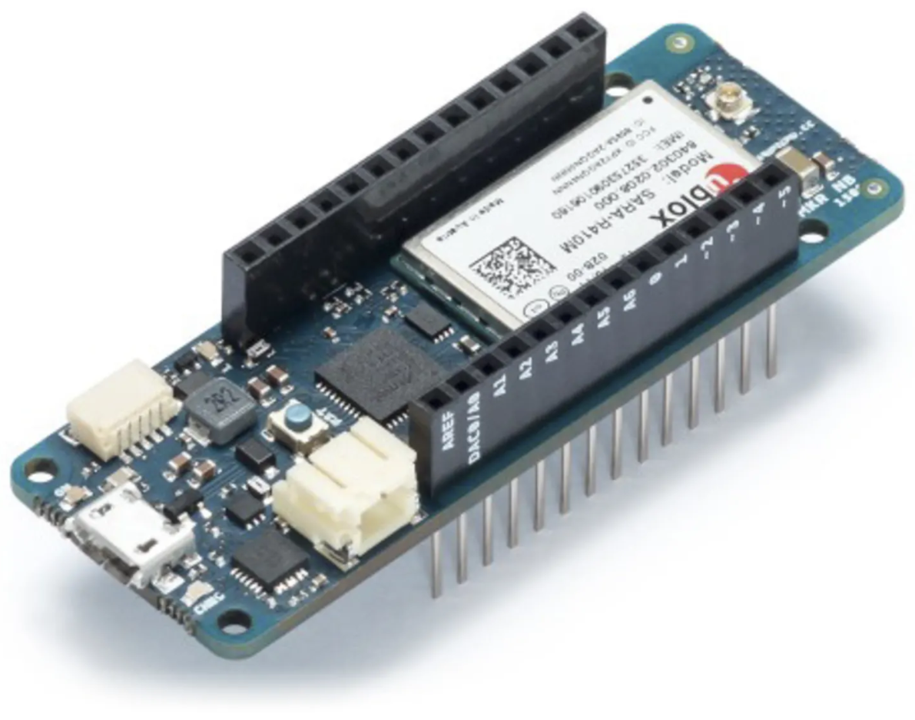
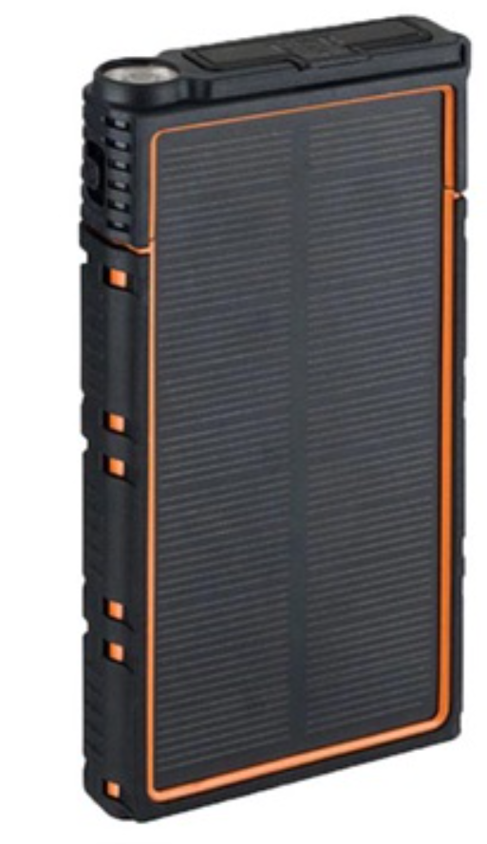
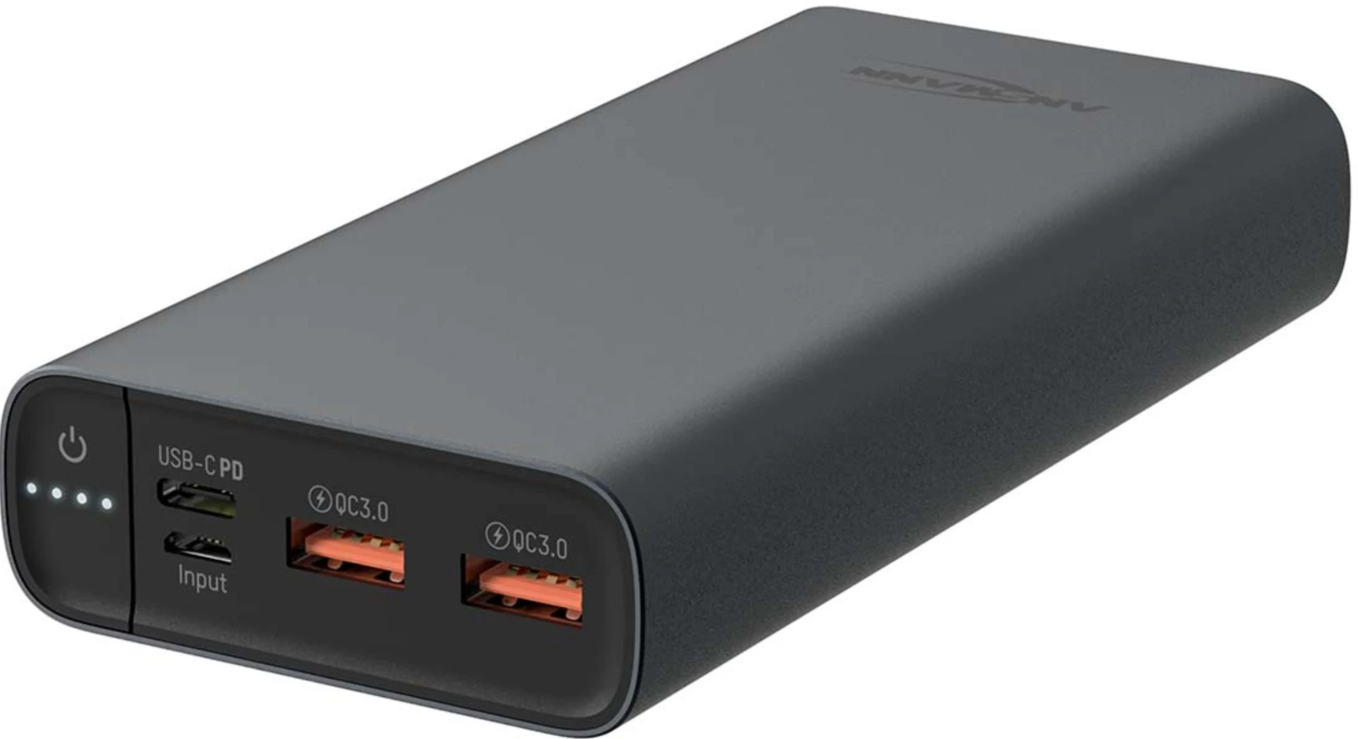
Energitilførsel
Legg kretsene i dvale
Bruk av RTC-klokke
Powerbank(20 000mAh)
https://no.rs-online.com/web/p/power-
banks/2019784
Vanntett solcellelader (10 000mAh)
https://www.mytrendyphone.eu/shop/waterproof-
solar-power-bank-dual-usb-10000mah-230881p.html
Bruk av solceller
Energitilførsel kan være en utfordring ved langvarige måleserier
Ved sjeldne målinger er bruk av dvale en god strategi
Notes:
Energitilførsel kan være en utfordring ved langvarige målinger
Ved skjeldne målinger er bruk av dvale en god strategi. En RTC-klokke holder rede på tiden og vekker hovedkortet når det er tid for måling.

Slide 3
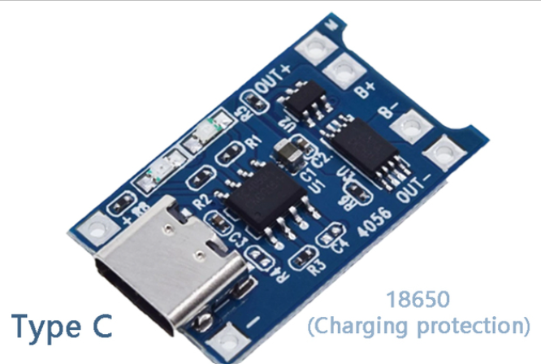
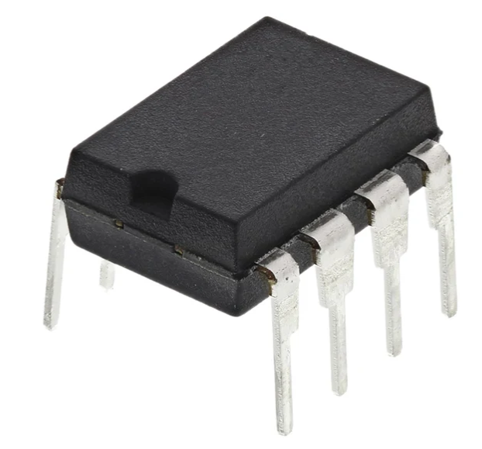
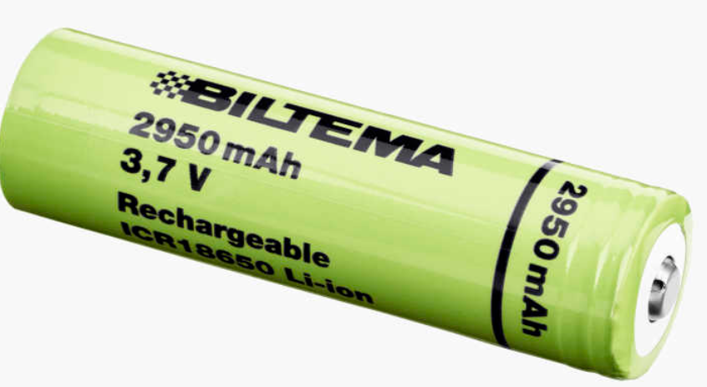
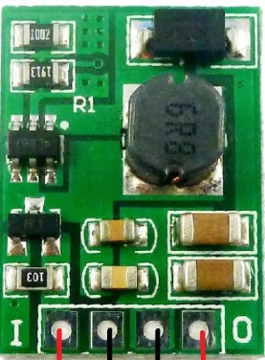
Bruk av batteri
Bruk av Power bank er problematisk da den slår seg av ved lavt strømtrekk
Erfart problemer med batteri koblet til batteriinngangen. Radiomodemet har problemer å koble opp til GPRS
Bruk av Power booster synes å fungere godt
PICAXE 08M2
Lader
Dvale/
Enable
GND
Vin
3,7V
5,2V

Slide 4
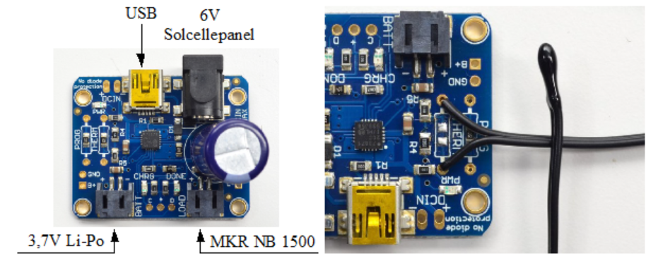
Lading med solcelle
Adafruit (side 55)

Slide 5
Solcellepanel
Adafruit: 6V – 2W

Slide 6
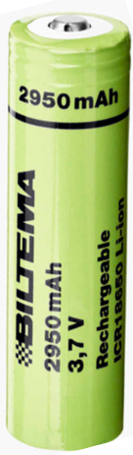
System med solceller

Slide 7
Hvorfor bruke «vakthund»?
Programmer har en tendens til å henge seg (stoppe opp). Vakthunden vil da restarte programmet slik at det starter opp igjen
En ekstern vakthund kan også brukes til å slå av hele kretsen under dvale og på den måten redusere strømforbruket ytterligere.
Utføre en hard reset, dvs. slå av og på mikrokontrolleren med tilhørende kretser for så å starte på nytt.

Slide 8

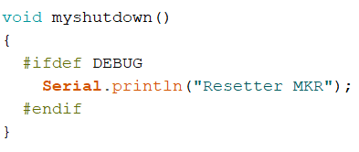
Bruk av software «vakthund»
Deklarasjon
Setup()
Loop()
Varsling()

Slide 9
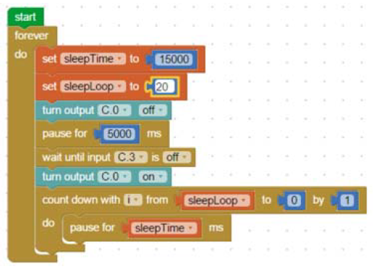
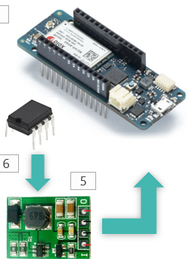
Ekstern «vakthund» med dvale-funksjon

Slide 10

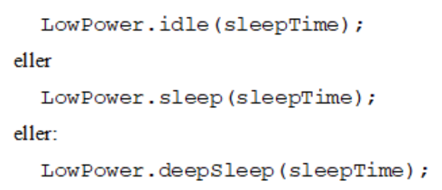
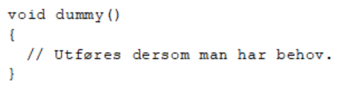
Oppsett av dvale
Deklarasjon
Setup()
Loop()
Callback()

Slide 11
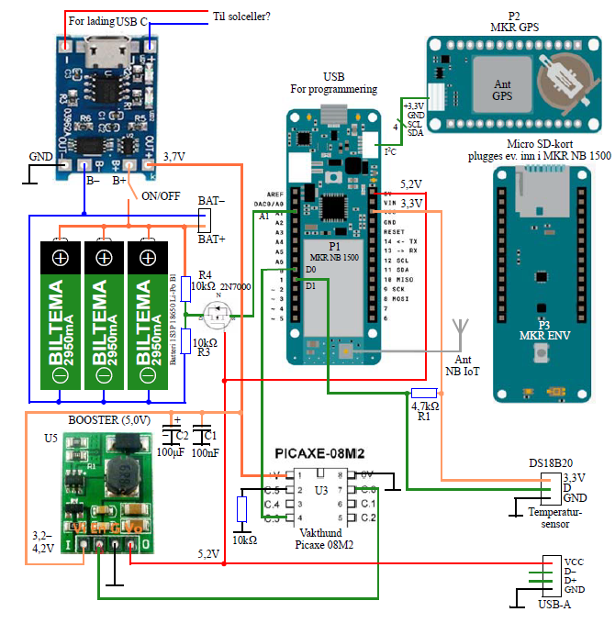
Forslag til «energihøsting» med 08M2

Slide 12
PLSC MKR-kort
PLSC – Power Loop Sleep Control MKR

Slide 13
Beskrivelse og bruk av PLSC-kortet side 124
Håndtere brudd i overføringen til serveren og programmet som stopper opp ...
  … ved bruk av den interne programvarebasert “vakthund”
Håndtere dvaletilstand med minimal bruk av energi ...
  … ved å la en ekstern “vakthund” slå av spenningen på samtlige kretser unntatt laderen
Lagre data selv om det ikke oppnås forbindelse med serveren ...
  … ved bruk av en lokal datalagringsenhet (SD-kort)
Redusere energiforbruket maksimalt ...
  … ved bruke av ekstern mikrokontroller og en spenningsbooster som gjør det mulig å slå av strømmen totalt til mikrokontroller og sensorer.
Skape en stabil og robust konstruksjon ...
  … ved oppkobling (lodding) på et skreddersydd kretskort

Slide 14
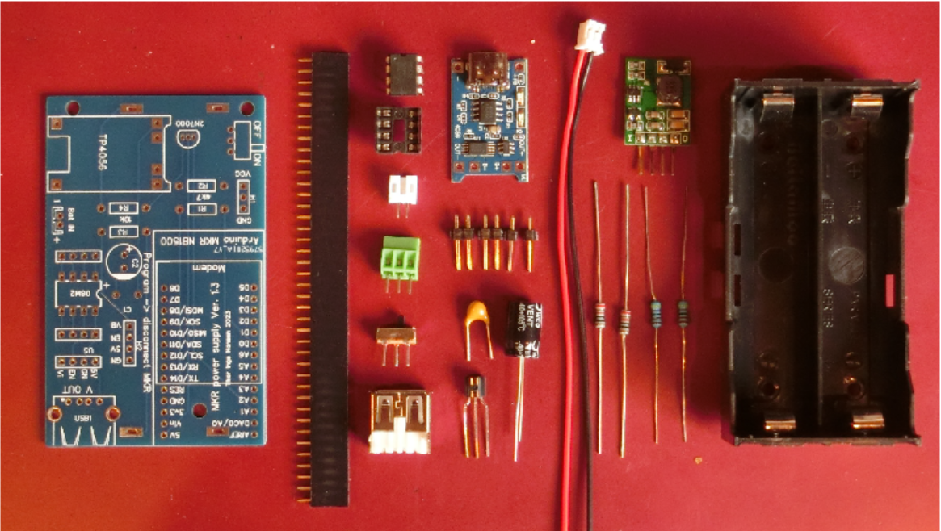
Bygging av PLSC MKR-kort
Byggeveiledning side 69
Byggeprosjekt til samling 2?

Slide 15
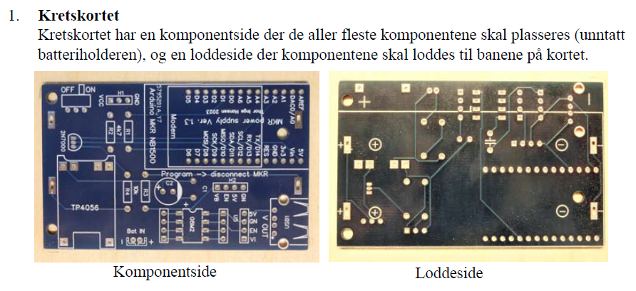
Byggeveiledning

Slide 16
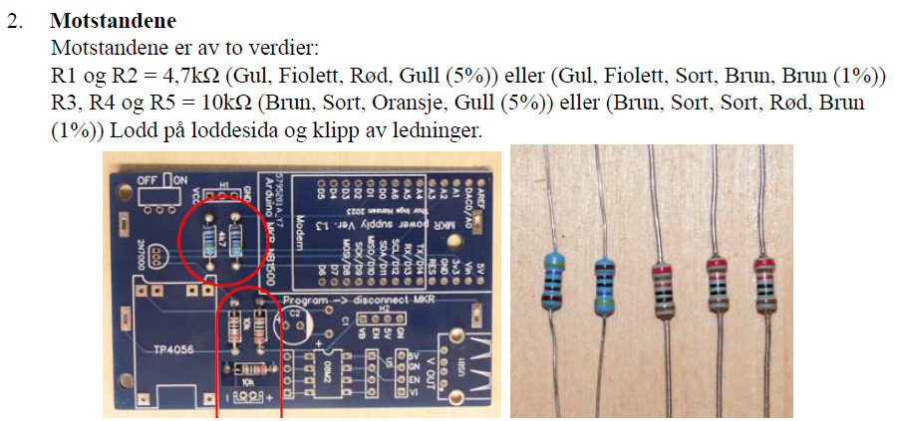
Byggeveiledning

Slide 17
Loddekurs

Slide 18
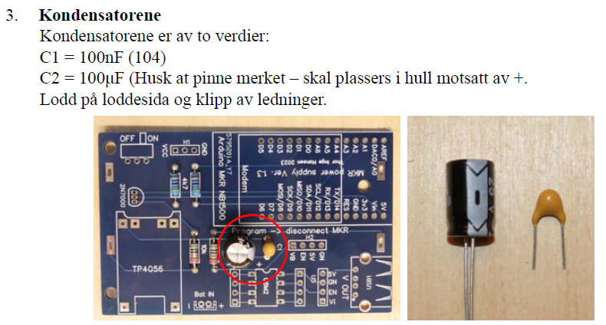
Byggeveiledning

Slide 19
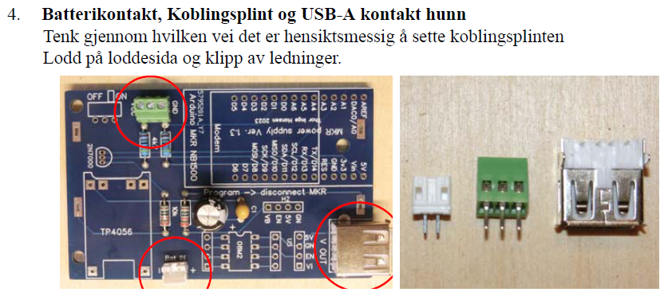
Byggeveiledning

Slide 20
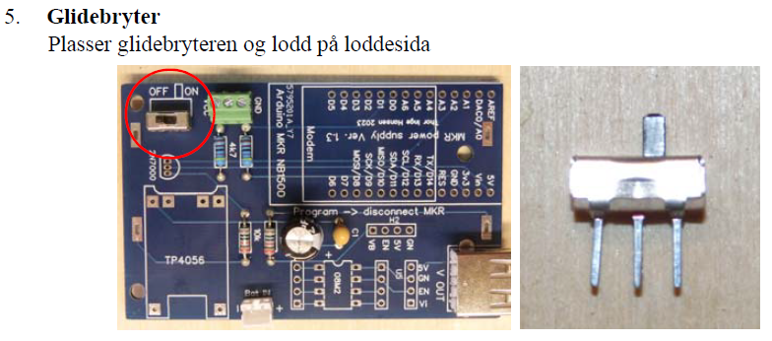
Byggeveiledning

Slide 21
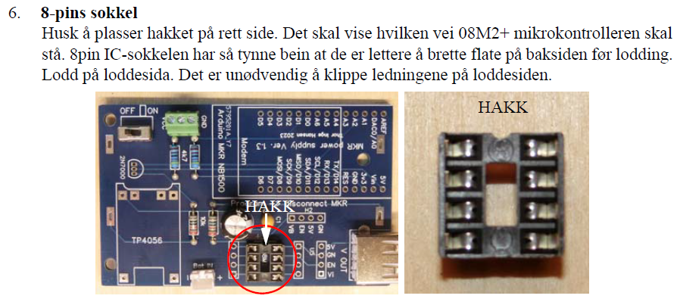
Byggeveiledning

Slide 22
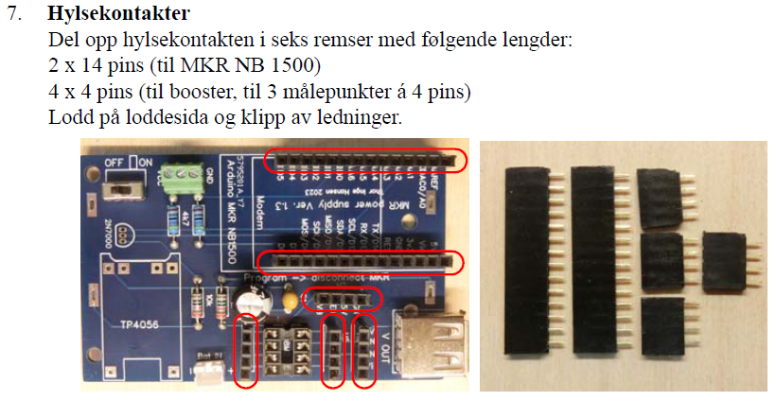
Byggeveiledning

Slide 23
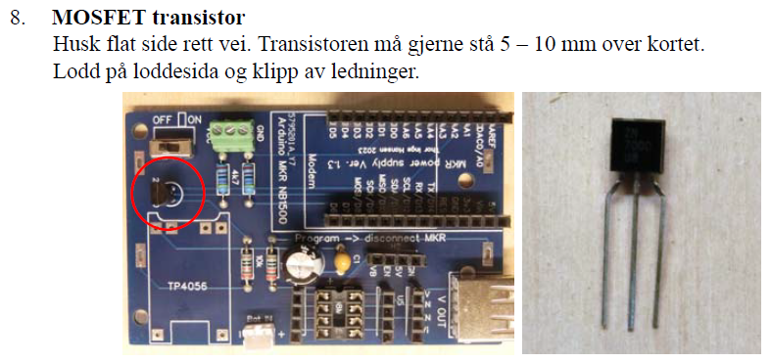
Byggeveiledning

Slide 24
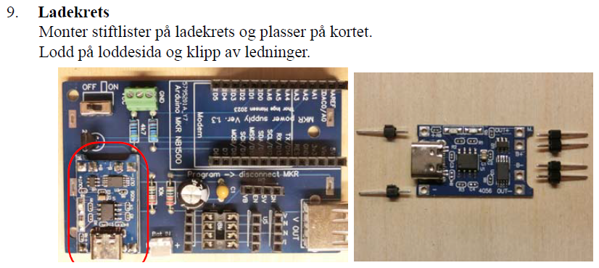
Byggeveiledning

Slide 25
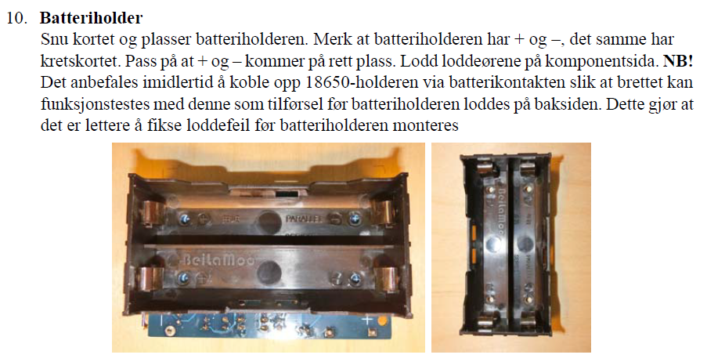
Byggeveiledning

Slide 26
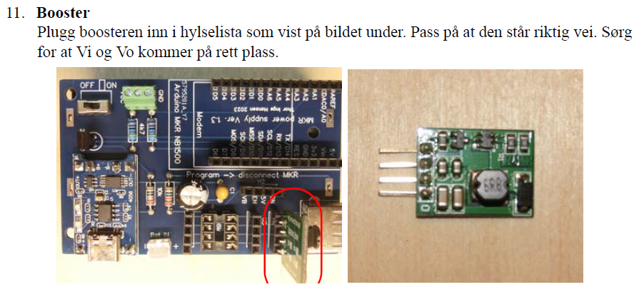
Byggeveiledning

Slide 27
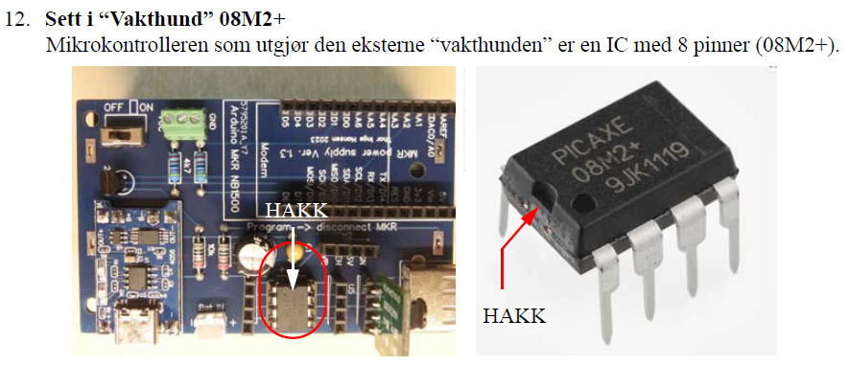
Byggeveiledning

Slide 28
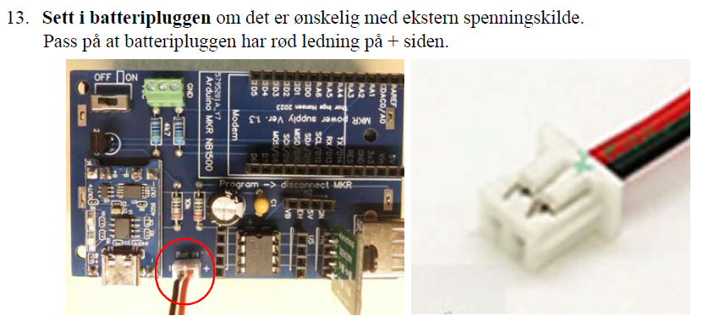
Byggeveiledning

Slide 29
Spørsmål?

